Slide 1

ПЛОВДИВСКИ УНИВЕРСИТЕТ „ПАИСИЙ ХИЛЕНДАРСКИ”
ФАКУЛТЕТ „МАТЕМАТИКА И ИНФОРМАТИКА”
Специалност „Софтуерни технологии”
ДИПЛОМНА РАБОТА
Тема: "Информационна система за управление на процеси във фирма "Евриком"
Дипломант: Златомир Вълев Желев Фак. № 0526410 | Научен ръководител: хон.ас.Кирил Филипов
Пловдив 2008

Slide 2
СЪДЪРЖАНИЕ
Бази данни
Обектно-ориентирано програмиране
Java
Достъп до Web - базирани бази от данни
JavaServer Faces
Практическа част: Проектиране и реализация на Информационната система

Slide 3
Цел на информационната система – следене на входяща и изходяща кореспонденция
Използван сървър за бази данни – MySQL 5.0
JDBC драйвер тип 4
Приложен сървър – Sun Application Server (Glassfish v2)
Използвана среда за разработка – Netbeans 6.1 IDE с виртуална машина jdk 1.6.0
Рамка за разработка - JavaServer Faces 1.2

Slide 4
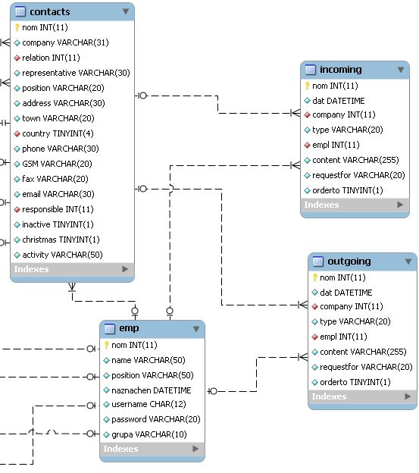
Диаграма на използваните таблици – статичен модел

Slide 5
Външни ключове
КОНТАКТИ:
CONSTRAINT contacts_fk1 FOREIGN KEY (responsible) REFERENCES emp (nom)
ВХОДЯЩИ:
CONSTRAINT incoming_fk FOREIGN KEY (company) REFERENCES contacts (nom) ON DELETE NO ACTION ON UPDATE NO ACTION,
CONSTRAINT incoming_fk1 FOREIGN KEY (empl) REFERENCES emp (nom) ON DELETE NO ACTION ON UPDATE NO ACTION
ИЗХОДЯЩИ:
CONSTRAINT outgoing_fk FOREIGN KEY (company) REFERENCES contacts (nom) ON DELETE NO ACTION ON UPDATE NO ACTION,
CONSTRAINT outgoing_fk1 FOREIGN KEY (empl) REFERENCES emp (nom) ON DELETE NO ACTION ON UPDATE NO ACTION

Slide 6
Свързване на компонентите в потребителския интерфейс с базата данни:
Две нива:
RowSet – прави връзката с базата данни, изпълнява заявки (queries)
DataProvider предоставя общ интерфейс за достъп до различни видове данни, вкл. RowSet, и се използва да достъп и манипулация с тези данни

Slide 7
Структура на приложението
Конфигурационни файлове XML
JSP страници – управляват визуалното представяне
Java страници – осъществяват бизнес-логиката
Управляващи Java Beans – ApplicationBean, SessionBean, RequestBean

Slide 8
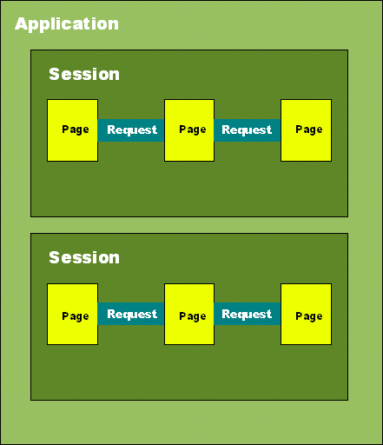
Обхват на променливите

Slide 9
Свързване на компонентите с данните (Data Binding)
Падащо меню за избор на служител –Page1.jsp
<webuijsf:dropDown binding="#{Page1.username}“ converter="#{Page1.usernameConverter}" id="username" items="#{Page1.empDataProvider.options['emp.nom,emp.name']} onChange="webui.suntheme4_2.common.timeoutSubmitForm(this.form, 'username');" style="left: 18px; top: 60px; position: absolute" valueChangeListenerExpression="#{Page1.username_processValueChange}"/>
Таблица за активните контакти за служител
<webuijsf:tableRowGroup binding="#{Page1.tableRowGroup1}" id="tableRowGroup1" rows="20" selected="#{SessionBean1.selectedState}"
sourceData="#{Page1.contactsDataProvider}" sourceVar="currentRow">
Visual Web JSF тагове

Slide 10
Добавяне на функционалност
При зареждане на страница
public void prerender() {
if (username.getSelected() == null) {
Object firstEmpId = null;
try {
empDataProvider.cursorFirst();
firstEmpId = empDataProvider.getValue("emp.nom");
username.setSelected(firstEmpId);
getSessionBean1().getContactsRowSet().setObject(1, firstEmpId);
contactsDataProvider.refresh();
} catch ...

Slide 11
Избор на контакти по служител
public void username_processValueChange(ValueChangeEvent event) {
Object selectedEmpId = username.getSelected();
try {
empDataProvider.setCursorRow(empDataProvider.findFirst("emp.nom",selectedEmpId));
getSessionBean1().getContactsRowSet().setObject(1, selectedEmpId);
contactsDataProvider.refresh();
form1.discardSubmittedValues("save");
} catch (Exception e) {
error("Cannot switch to person " + selectedEmpId);
log("Cannot switch to person " + selectedEmpId, e);
}

Slide 12
Връзка между контакт и кореспонденцията с него на следващата страница
public String button1_action() {
// Find out what row was clicked
RowKey rowKey = tableRowGroup1.getRowKey();
// Save contacts number so detail/incoming page knows what contact to provide detail info for
getRequestBean1().setCompanyId(contactsDataProvider.getValue("nom", rowKey));
getSessionBean1().setCompanyId(contactsDataProvider.getValue("nom", rowKey));
getSessionBean1().setEmpID(contactsDataProvider.getValue("responsible", rowKey));
getRequestBean1().setCompanyName(contactsDataProvider.getValue("company", rowKey));
getSessionBean1().setCompanyName(contactsDataProvider.getValue("company", rowKey));
//Добавям и в SessionBean, за addIn_action

Slide 13
try {
getSessionBean1().getIncomingRowSet().setObject(1, rowKey);
getSessionBean1().getOutgoingRowSet().setObject(1, rowKey);
contactsDataProvider.refresh();
}
catch (Exception e){
error("Cannot switch to person " +
contactsDataProvider.getValue(
"company"));
log("Cannot switch to person " +
contactsDataProvider.getValue(
"company"), e);
}
return "case1";
}

Slide 14
Добавяне на кореспонденция
public String addIn_action() {
try {
RowKey rk = incomingDataProvider.appendRow();
incomingDataProvider.setCursorRow(rk);
//incomingDataProvider.setValue("incoming.dat", new java.sql.Date(new java.util.Date().getTime()));
incomingDataProvider.setValue("incoming.dat", new java.sql.Timestamp(System.currentTimeMillis()));
incomingDataProvider.setValue("incoming.company", getSessionBean1().getCompanyId());
incomingDataProvider.setValue("incoming.type", new String());
incomingDataProvider.setValue("incoming.empl", getSessionBean1().getEmpID());
incomingDataProvider.setValue("incoming.content", new String());
incomingDataProvider.setValue("incoming.requestfor", new String());
incomingDataProvider.setValue("incoming.orderto", new Boolean(false));
} catch (Exception ex) {.. }
return null;
}

Slide 15
Автоматично увеличаване на поредния номер
//SessionBean1:
maxIncomingDataProvider.setCachedRowSet((javax.sql.rowset.CachedRowSet) getValue("#{SessionBean1.maxIncomingRowSet}"));
maxIncomingRowSet.setDataSourceName("java:comp/env/jdbc/evricom_MySQL");
maxIncomingRowSet.setCommand("SELECT MAX(incoming.nom)+1 AS MAXNOM FROM incoming");
//Page2:
public String saveIn_action() {
try {
// Get the next key, using result of query on MaxNom data provider
CachedRowSetDataProvider maxInNom = getSessionBean1().getMaxIncomingDataProvider();
maxInNom.refresh();
maxInNom.cursorFirst();
int newInNom = ((Long) maxInNom.getValue("MAXNOM")).intValue();

Slide 16
// Navigate through rows with data provider
if (incomingDataProvider.getRowCount() > 0) {
incomingDataProvider.cursorFirst();
do {
if (incomingDataProvider.getValue("incoming.nom").equals (new Integer(0))) {
incomingDataProvider.setValue("incoming.nom",
new Integer(newInNom));
newInNom++;
}
} while (incomingDataProvider.cursorNext());
}
incomingDataProvider.commitChanges();
incomingDataProvider.refresh();
} catch (Exception ex) {
log("Error Description", ex);
error("Error :"+ex.getMessage());
}
return null;

Slide 17
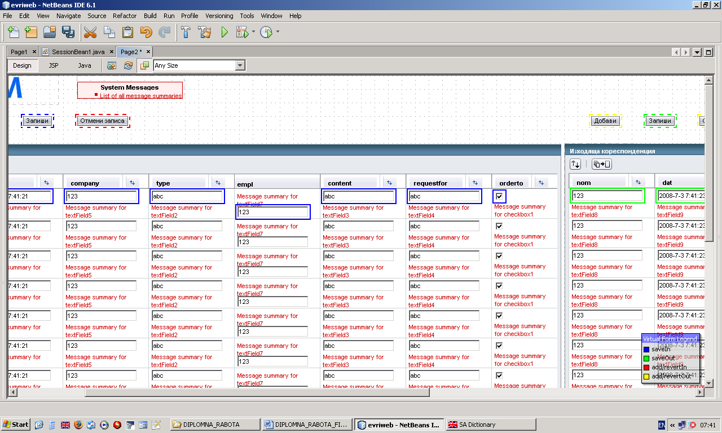
Виртуални форми – Partisipate, Submit

Slide 18
Пример за работа със системата

Slide 19
4. ЗАКЛЮЧЕНИЕ
Pазработката на Информационна система не е нещо крайно и със строги закономерности. Проектът претърпяваше промени и те продължават, поради причината, че винаги има и други начини на реализация, които често са по-добри от сега използваните. Предстои да бъдат вкарани и другите таблици в уеб-приложението. По-важно е реализираната система да работи добре, да е лесна за поддръжка, да има интуитивен интерфейс както за хората които административно я ползват, така и за потребителите.

Slide 20
БЛАГОДАРЯ ВИ
ЗА
ВНИМАНИЕТО !

